Slide 1
Cyberhate

Slide 3
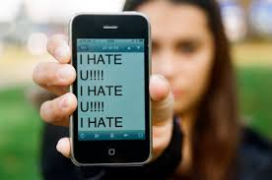
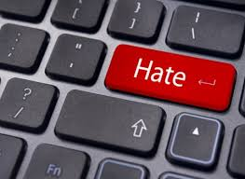
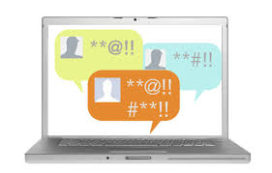
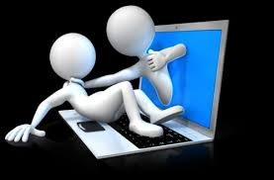
Agrese online
Zdánlivě všude
Běžná zkušenost uživatelů
Vzájemné útoky (např. SNS)
Informace a materiály podněcující agresi

Slide 4
Agrese online
….“any form of behavior directed toward the goal of harming or injuring another living being who is motivated to avoid such treatment“ (Baron & Richardson, 2004, p.7)
Jacek Pyzalski (2012):
Electronic peer aggression (possible cyberbullying)
Electronic aggression against school staff
Electronic aggression against the vulnerable
Electronic aggression against random victims
Electronic aggression against groups
Electronic aggression against celebrities
Cyberhate, kyberšikana, online obtěžování, kyberstalking, cyberterrorism…

Slide 5
Hate speech, cyberhate
Greenawalt (1989): hate speech causes offence, may deeply wound those targeted, might provoke a response of violence, have a degrading effect on social relationships within any one community
Council of Europe, 2013:
Hate speech has no particular definition in international human rights; it is a term used to describe broad discourse that is extremely negative and constitutes a threat to social peace.
It covers all forms of expression which spread, incite, promote or justify racial hatred, xenophobia, anti-Semitism or other forms of hatred based on intolerance.
(http://www.coe.int/en/web/freedom-expression/hate-speech)
Cyberhate: "similar to cyberbullying, but online extremist and hate material aim the abuse at a collective identity rather than a specific individual" (Hawdon et al.,2015)
Ale obětí může být jak jedinec tak skupina

Slide 6
Cyberhate
Kořeny v offline podmínkách
Skupinové identitě – in a out group
Ovlivňuje:
Názory a postoje
Sociální normy
Předsudcích
Závisí na identifikaci se skupinou, vyčleňování se vůči dalším skupinám

Slide 7
Teorie sociální identity (Tajfel, 2010; Turner & Reynolds, 2001)
Vnímáme se v rámci skupinových kategorií
Sociální identita (a personální identita)
Skupina ovlivňuje naše normy, postoje a chování
Výraznost sociální identity
Depersonalizace a deindividuace
Definujeme se více v rámci skupinové příslušnosti
Vliv na postoje i chování – disinhibované chování, „následky pro skupinu“
Skupinová a meziskupinová interakce
Konformita, stereotypizace diskriminace…

Slide 8
Uncertainty identity theory (Hogg, 2000)
Sebekategorizace a identifikace se skupinou motivována nejistotou
Jsme motivováni redukovat nejistotu
Identifikace se skupinou – pomáhá ji redukovat pomocí předepsaných norem, postojů, a chování
Entitativita – vnímaná koheze, homogenita, vymezenost skupiny
Hategroups – často jasný cíl i hranice – jsou vysoce entitativní

Slide 9
Intergroup Contact Theory (Allport, 1954)
Faktory, které ovlivňují snižování předsudků a celkově zlepšují meziskupinové kontakty
Skupiny musí mít stejný status (v momentě kontaktu)
Stejné cíle
Spolupráce
Podpora autorit, práva, zvyků…
Osobní interakce - ?

Slide 10
Cyberhate
Známý fenomén v „novém“ online prostředí
Charakteristiky tohoto prostředí mohou ovlivňovat naše chování
Online disinhibice (Suler, 2004)
Hostilita
Anonymity, invisibility, asynchronicity, solipstic introjection, dissociative imagination, minimization of status and authority

Slide 11
SIDE model (Reicher, Spears, & Postmes, 1995)
Social identity model of deindividuation effects
Role sociální identity
Vnímaná anonymita a identifikovatelnost
Deindividuace? V podmínkách anonymity vyšší identifikace se skupinou
Nejsou přítomny (viditelné) individuální znaky
Naopak často přítomnost těch skupinových
Zvyšuje se výraznost identity
Strategická komponenta
identifikovatelnost vůči vlastní skupině
anonymita vůči out-group

Slide 13
Moral disengagement (Bandura, 1999)
Morálka – normy, sociální a internalizované sankce
Sebe-monitorování, evaluace, regulace (afektivní)
Moral disengagement: cognitive restructuring of inhumane conduct into a benign or worthy one
moral justification, sanitizing language, and advantageous comparison;
disavowal of a sense of personal agency by diffusion or displacement of responsibility;
disregarding or minimizing the injurious effects of one 's actions
attribution of blame to, and dehumanization of those who are victimized.

Slide 15
Cyberhate - hate sites
Online komunity – sdílený zájem, cíle, identita…
Možnost sebe-exprese
Náležení
Diskurz – materiály a informace
Podpora
„Link, educate, recruit“ (Douglas, 2007)
Perzuaze:
Často ne přímo podpora násilí
„Objektivita“

Slide 16
Cyberhate - hate sites
Materiály a informace – vybraný diskurz, rámování, co se publikuje a co ne, potlačení nesouhlasných názorů
Podpora v rámci komunity
Souhlasné komentáře
Posilování postojů a názorů
Sdílená identita, náležení
Vymezování out-group („media“, „liberálové“, „sluníčkáři“, „imigranti“…)
Agresivní projevy: Rámování agrese jako prostředku k – zdánlivě oprávněnému – cíli
Specifický diskurzivní prostor
Podporující jednotnou ideologii
Posilující sdílenou identitu

Slide 17
Nejčastější témata a cíle online hate?
In the past three months, have you seen hateful or degrading writings or speech online, which inappropriately attacked certain groups of people or individuals?
Hawdon et al. (2015). Online Extremism and Online Hate: Exposure among Adolescents and Young Adults in Four Nations.
4 země; data 2013-2014; 15-30 let
Costello et al. (2016). Who views online extremism? Individual attributes leading to exposure.
USA; data 2015; 15-36 let

Slide 18
Nejčastější témata a cíle online hate?
Hawdon et al. (2015). Online Extremism and Online Hate: Exposure among Adolescents and Young Adults in Four Nations.
4 země; data 2013-2014; 15-30 let
Costello et al. (2016). Who views online extremism? Individual attributes leading to exposure.
USA; data 2015; 15-36 let

Slide 19
French study on cyberhate
Online questionnaire survey with students aged 11-20.
Exposure to cyberhate: 35,2%
Blaya, C. et al. (2016). The involvement of the young people in cyberhate. Presented at the ECREA conference, Prague.

Slide 20
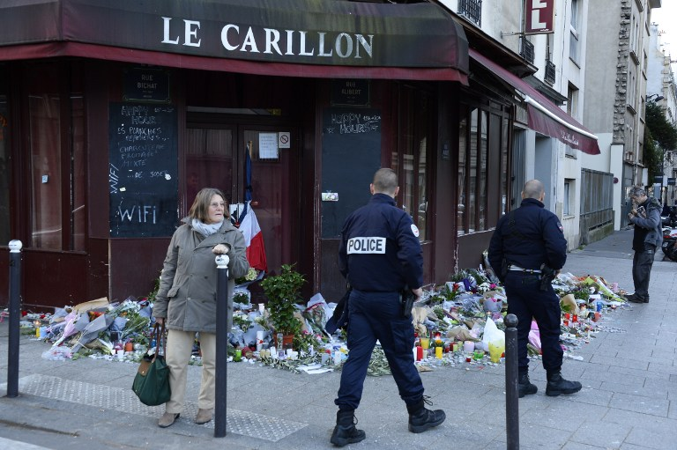
Sociální a politický kontext
Finsko; 15-30let
Data sesbíraná 2013 a 2015 (jeden měsíc po listopadových útocích v Paříži)
Kaakinen et al. (2018). Did the risk of exposure to online hate increase after the November 2015 Paris attacks? A group relations approach.

Slide 21
Online hate expozice a viktimizace
Hawdon et al. (2015). Online Extremism and Online Hate: Exposure among Adolescents and Young Adults in Four Nations; data 2013-2014; 15-30 let.
EUKO 2017-2018; 12-18 let.

Slide 22
Online hate expozice a viktimizace – „důsledky“
Nižší sociální důvěra
Generalizovaná (online i offline)
Partikulární (rodina, přátelé, sousedi)
Expozice
Nižší subjektivní pocit štěstí a spokojenosti se životem
U expozice i viktimizace
Näsi et al. (2015). Exposure to online hate material and social trust among Finnish youth.
Keipi et al. (2018). Exposure to online hate material and subjective well-being.

Slide 23
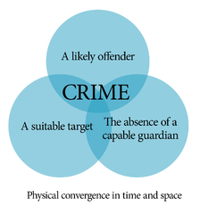
Kdo se s online hate setkává?
Online aktivita
Počet používaných sociálních sítí
Čas strávený online (tvar ∩)
Navštěvování nebezpečných stránek (násilí, sebevraždy, pro-ana apod.)
Agresoři cyberhate (viktimizace)
Předchozí viktimizace (online i offline)
RAT – Routine Activity Theory

Slide 24
Kdo se s online hate setkává?
Online aktivita
Počet používaných sociálních sítí
Čas strávený online (tvar ∩)
Navštěvování nebezpečných stránek (násilí, sebevraždy, pro-ana apod.)
Agresoři cyberhate(viktimizace)
Předchozí viktimizace (online i offline)
RAT – Routine Activity Theory

Slide 25
Kdo se s online hate setkává?
Online aktivita
Počet používaných sociálních sítí
Čas strávený online (tvar ∩)
Navštěvování nebezpečných stránek (násilí, sebevraždy, pro-ana apod.)
Agresoři cyberhate (viktimizace)
Předchozí viktimizace (online i offline)
RAT – Routine Activity Theory

Slide 26
Kdo se s online hate setkává?
Costello et al. (2016). Who views online extremism?
USA; data 2015; 15-36 let
Imigrační status rodičů
Etnicita
Běloši více než Afroameričané
Nedůvěra ve vládu
flocking & feathering

Slide 27
Vliv sociálních vazeb?
Oběti online hate
Nižší vazby na offline komunitu (přátelé, rodina)
Vyšší identifikace s online komunitou
Agresoři online hate
Nižší offline důvěra
Vyšší online důvěra, pocit přináležitosti k online komunitě
Žijící sami
Muži (o 3 % více), žijící sami
Keipi et al. (2017). Social Tie Strength and Online Victimization.
Kaakinen et al. (2018). Social capital and online hate production.

Slide 28
Agresoři online hate
Kaakinen et al. (2018). Social capital and online hate production.
EUKO 2017-2018.

Slide 29
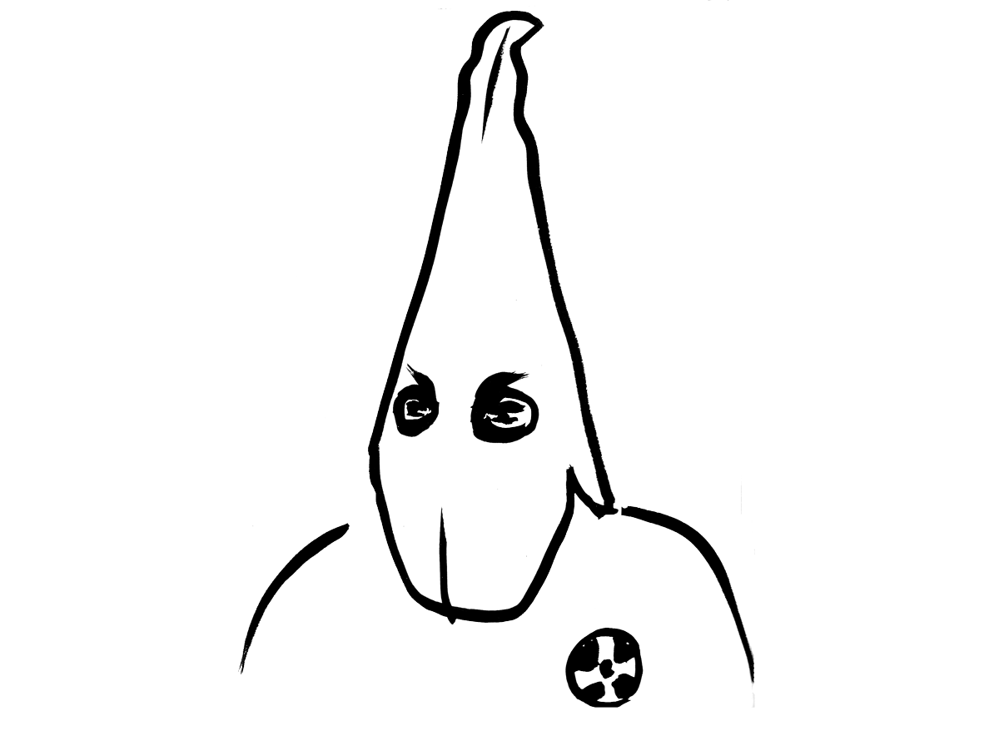
KKK na internetu
Rachel Schmitz (2016). Intersections of hate: Exploring the transecting dimensions of race, religion, gender, and family in Ku Klux Klan Web sites .
11 přidružených stránek
Analýza textuálních i vizuálních obsahů
Intersekcionální přístup (feminismus) – multidimenzionalita sociální reality
Intersectionality incorporates all dimensions of social statuses in lieu of selectively choosing which characteristics to highlight.
Intersekce rasy, genderu, rodiny a náboženství

Slide 30
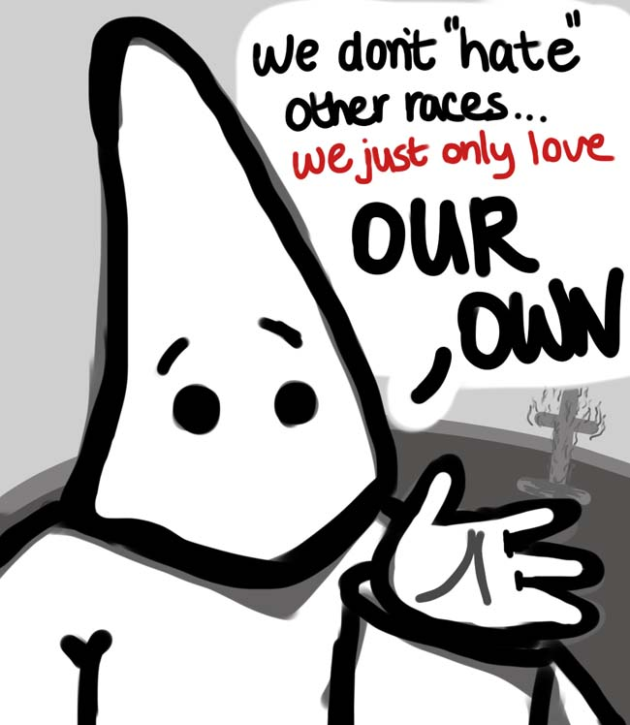
KKK na internetu
4 témata:
Bílá solidarita
Kult árijského křesťanství
Árijská klanová maskulinita
Heteronormativní hodnoty nukleární rodiny
Impression management, snaha dekonstruovat negativní stereotypy
Jen málo stránek přímo obhajuje násilí nebo k němu vybízí

Slide 31
United Northern and Southern Knights of the Ku Klux Klan (unskkkk.com)

Slide 32
The Ku Klux Klan, LLC. (www.kukluxklan.bz)

Slide 33
Stormfront (www.stormfront.org)

Slide 34
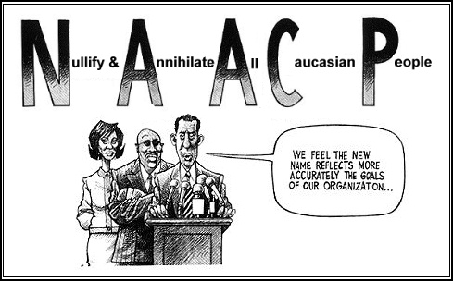
KKK na internetu
Bílá solidarita
Obrana „bílých práv“, oslava „bílé kultury“ (kulturní pluralismus jako hrozba)
Narativy oběti
National Association for the Advancement of Colored People (NAACP)
Rekrutování nových členů (mladí lidé)
Aryan Nations Knights of the Ku Klux Klan (2014)
Stormfront (www.stormfront.org)

Slide 35
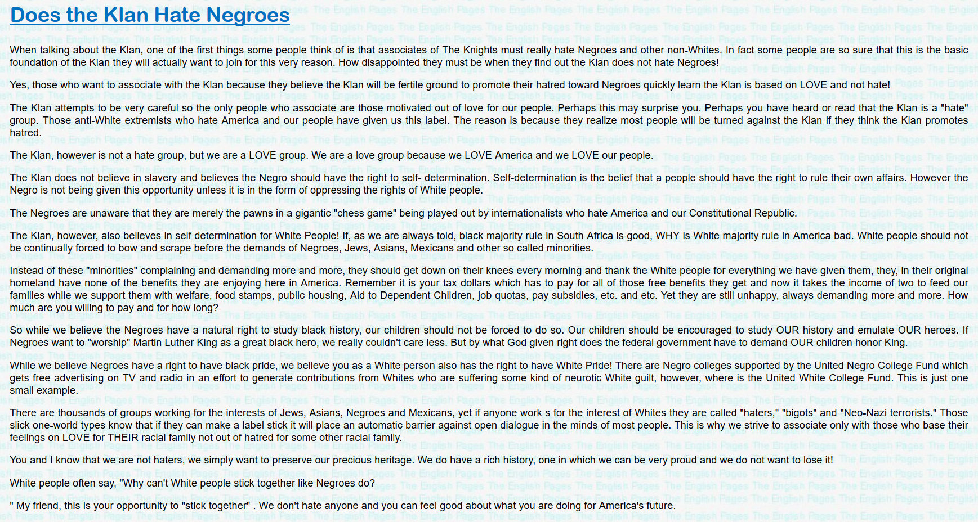

Slide 36
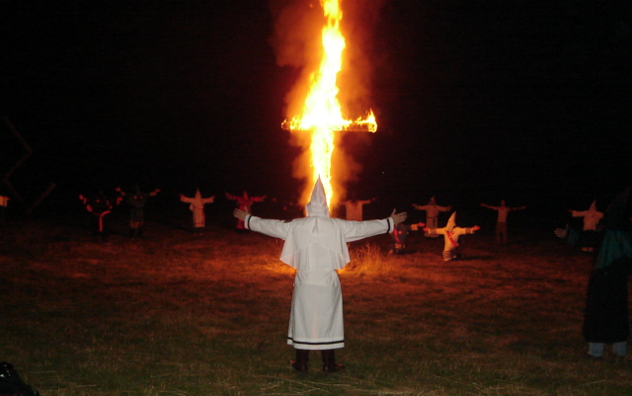
KKK na internetu
Kult árijského křesťanství
Silná křesťanská doktrína
Citace z Bible a jejich selektivní interpretace
Náboženská hierarchie
White Camelia Knights of the Ku Klux Klan (www.wckkkk.org)
Mississippi White Knights (mississippiwhiteknights.com)

Slide 37
United Northern and Southern Knights of the Ku Klux Klan (unskkkk.com)

Slide 38
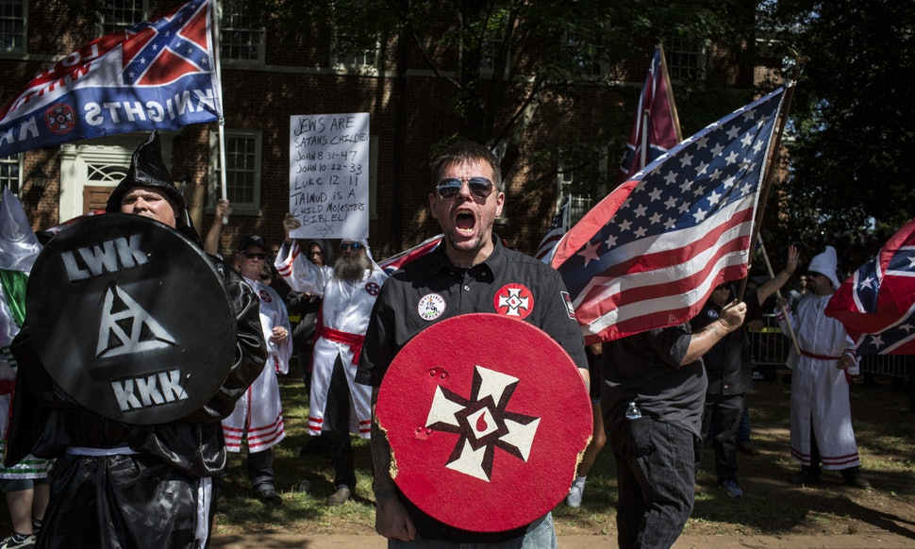
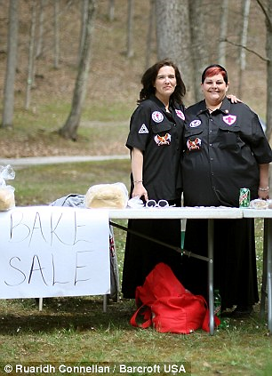
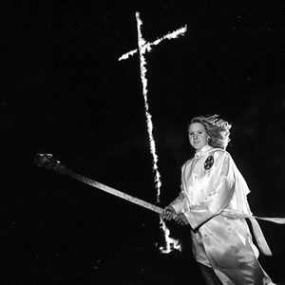
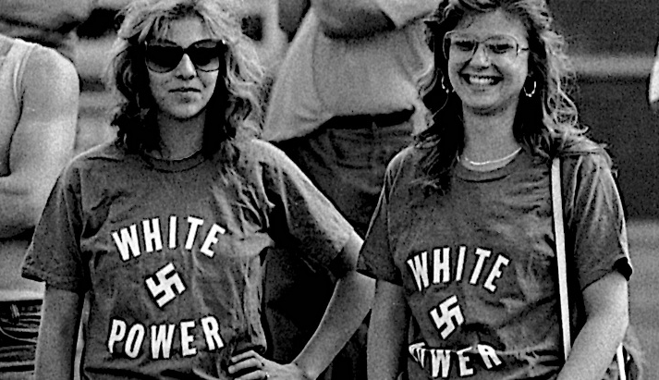
KKK na internetu
Árijská klanová maskulinita
Hegemonní maskulinita
Maskulinizovaná terminologie na webech, marginalizace feminity
We as Klansmen should never entertain the idea of failure. Failure should be shameful to us. Once a situation has been undertaken, follow it through to the end.
Klan members as soldiers engaged in warfare on the front lines . . . taking the heat while standing up for White people.
Our women are asking ‘Where are our White Men? Who will stand for us and our children?‘
Women of KKK (1920), menší online prezence

Slide 39
The United Klans of America (www.theuka.us)

Slide 40
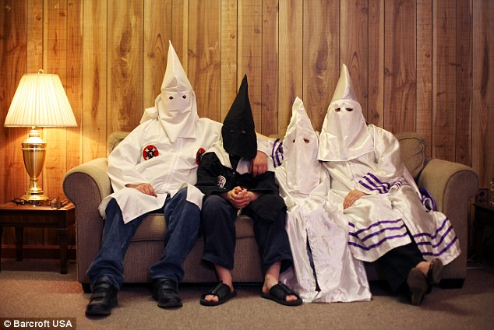
KKK na internetu
Heteronormativní hodnoty nukleární rodiny
Tradiční rodinné hodnoty
The United Klans of America (www.theuka.us)

Slide 41
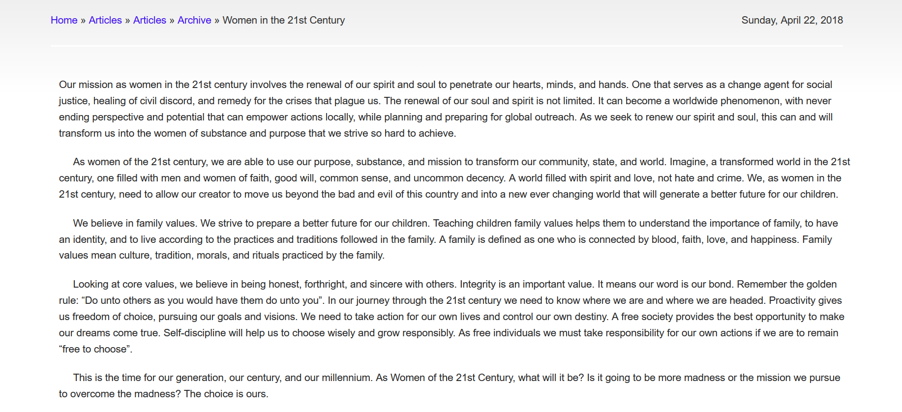
United Northern and Southern Knights of the Ku Klux Klan (unskkkk.com)

Slide 42
Anti-imigrantské diskuzní fórum a emoce
Katrina Bloch (2016). “It is just SICKENING”: Emotions and discourse in an anti-immigrant discussion forum.
Americans for Legal Immigration Political Action Committee (ALIPAC)
Role emocí ve vytváření morální skupinové identity (neutralizace rasistického stigmatu)
Analýza diskuzních příspěvků na stránce ALIPAC – 3 hlavní role emocí v diskurzu

Slide 43
Anti-imigrantské diskuzní fórum a emoce
Členství ve skupině a kolektivní morální identita zakotvená v patriotismu
Sounáležitost, komunita, „safe space“
Morální superiorita
Patriotismus
I promise you will feel very good about yourself when you join in the fight, and we welcome all people who are concerned for their country, If you are “racist” this is not the forum for you but if you are a “Protectionist” and your concern is protecting our great nation, one of what use to be a Nation of Law and Order and is quickly turning into chaos and anarchy, Please get involved and encourage others to do the same. “BE A PROTECTIONIST AND JOIN IN BECAUSE YOU ARE A PATRIOT AND YOU LOVE YOUR COUNTRY!!”

Slide 44
Anti-imigrantské diskuzní fórum a emoce
Neutralizace rasistického stigmatu
Konstrukce sebe jako obětí, jejichž morálka je neprávem zpochybňována
Reverzní rasismus
The REAL truth, anti-WHITE racism is JUST as IMMORAL and WRONG as anti-NON-white racism. It is just SICKENING to hear racism against non-whites described as a hate crime when racism against whites is NOT similarly denounced.
They know they don’t have a “leg to stand on” and try to use the only card they have, racist. What a joke, you are the racist here, not American citizens who are fighting for THEIR country.

Slide 45
Anti-imigrantské diskuzní fórum a emoce
Racionální emoce zakotvené ve faktech
Racionalita (a morální superiorita) ospravedlňuje emocionální reakce
Překonání dichotomie racionality a iracionality/emocionality
Odkazy na statistiky, zprávy, novinové články apod. – „morální šoky“
Imigranti jako násilníci, zločinci
Vytváření empirické kredibility
If you want to be able to ask your politicians: “In tolerating illegal immigration, EXACTLY how many Americans is it acceptable with you to be molested, raped, seriously injured, killed, and murdered to save ten cents on a head of lettuce?” you had better know the actual numbers so that you can nail their PC correct excuse and their sorry asse to the wall with the facts.

Slide 46
Boj s cyberhate
Problematický
Hodnocení:
Co je normální? Morální? Legitimní? Legální?
Online prostor – napříč státy a kulturami
Kde máte sami hranici?
Zákaz?
Svoboda slova
Posilování identity
Protest?
Humor a trolling

Slide 47
Literatura
Bloch, K. R. (2016). “It is just SICKENING”: Emotions and discourse in an anti-immigrant discussion forum. Sociological Focus, 49(4), 257-270.
Costello, M., Hawdon, J., Ratliff, T., & Grantham, T. (2016). Who views online extremism? Individual attributes leading to exposure. Computers In Human Behavior, 63, 311-320.
Hawdon, J., Oksanen, A., & Räsänen, P. (2015). Online Extremism and Online Hate: Exposure among Adolescents and Young Adults in Four Nations. Nordicom-Information, 37, 29-37.
Hawdon, J., Oksanen, A., & Räsänen, P. (2016). Exposure to Online Hate in Four Nations: A Cross-National Consideration. Deviant Behavior, 38(3), 254-266.
Kaakinen, M., Oksanen, A., & Räsänen, P. (2018). Did the risk of exposure to online hate increase after the November 2015 Paris attacks? A group relations approach. Computers In Human Behavior, 78, 90-97.
Kaakinen, M., Räsänen, P., Näsi, M., Minkkinen, J., Keipi, T., & Oksanen, A. (2018). Social capital and online hate production: A four country survey. Crime, Law And Social Change, 69(1), 25-39.
Keipi, T., Kaakinen, M., Oksanen, A., & Räsänen, P. (2017). Social Tie Strength and Online Victimization: An Analysis of Young People Aged 15–30 Years in Four Nations. Social Media Society, 3(1), 205630511769001-.
Keipi, T., Räsänen, P., Oksanen, A., Hawdon, J., & Näsi, M. (2018). Exposure to online hate material and subjective well-being. Online Information Review, 42(1), 2-15.
Näsi, M., Räsänen, P., Hawdon, J., Holkeri, E., & Oksanen, A. (2015). Exposure to online hate material and social trust among Finnish youth, 28(3), 607-622.
Oksanen, A., Hawdon, J., Holkeri, E., Näsi, M., & Räsänen, P. (2014). Exposure to Online Hate among Young Social Media Users, 253-273.
Räsänen, P., Hawdon, J., Holkeri, E., Keipi, T., Näsi, M., & Oksanen, A. (2016). Targets of Online Hate: Examining Determinants of Victimization Among Young Finnish Facebook Users. Violence And Victims, 31(4), 708-726.
Schmitz, R. M. (2016). Intersections of hate: Exploring the transecting dimensions of race, religion, gender, and family in Ku Klux Klan Web sites. Sociological Focus, 49(3), 200-214.

Slide 48
Děkujeme za pozornost

